Slide 1
Tropezón News
CAPSTONE
Martin Diaz Estrada
Amir Awad
Gabriel Galvez
Jose Jimenez Maipú, 18 Diciembre 2025

Slide 2
CONTENIDO
01
07
Equipo de Trabajo
Diseño Front-End y QA
02
08
Contexto del Caso
Raci
03
09
Objetivo General y Específicos
Evidencias y Resultados
04
10
Equipo y Roles
Propuesta Técnica
05
11
Alcance y Metodología
Retrospectiva y Proyecciones
06
Propuesta Técnica y Modelo de Datos

Slide 3
Equipo de Trabajo
01

Slide 4
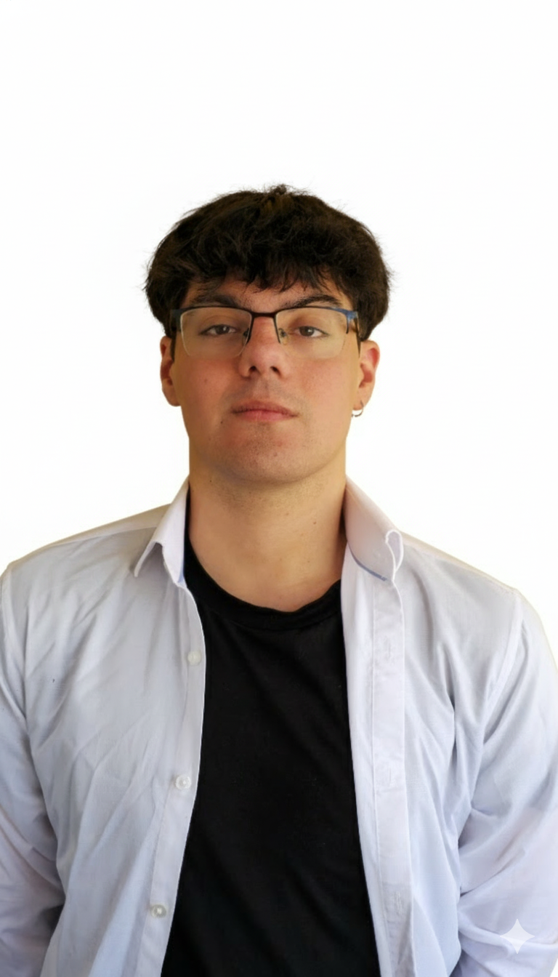
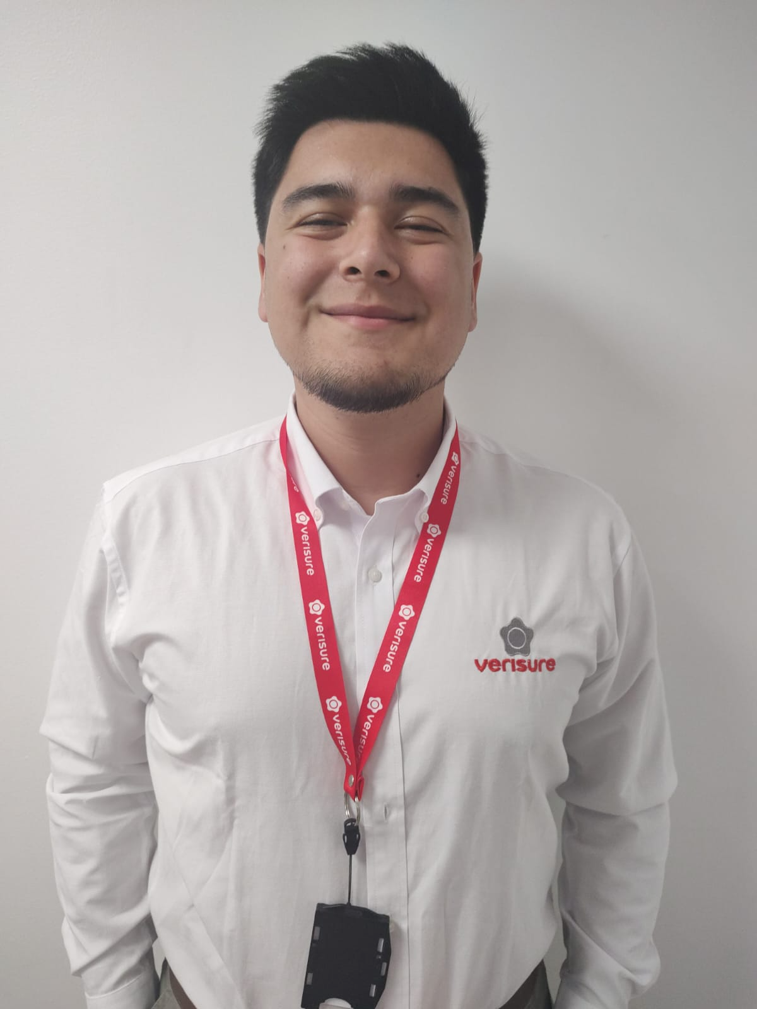
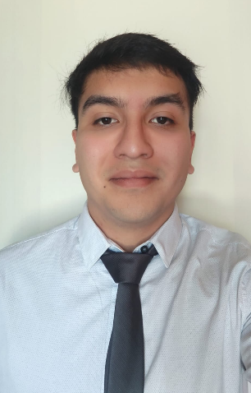
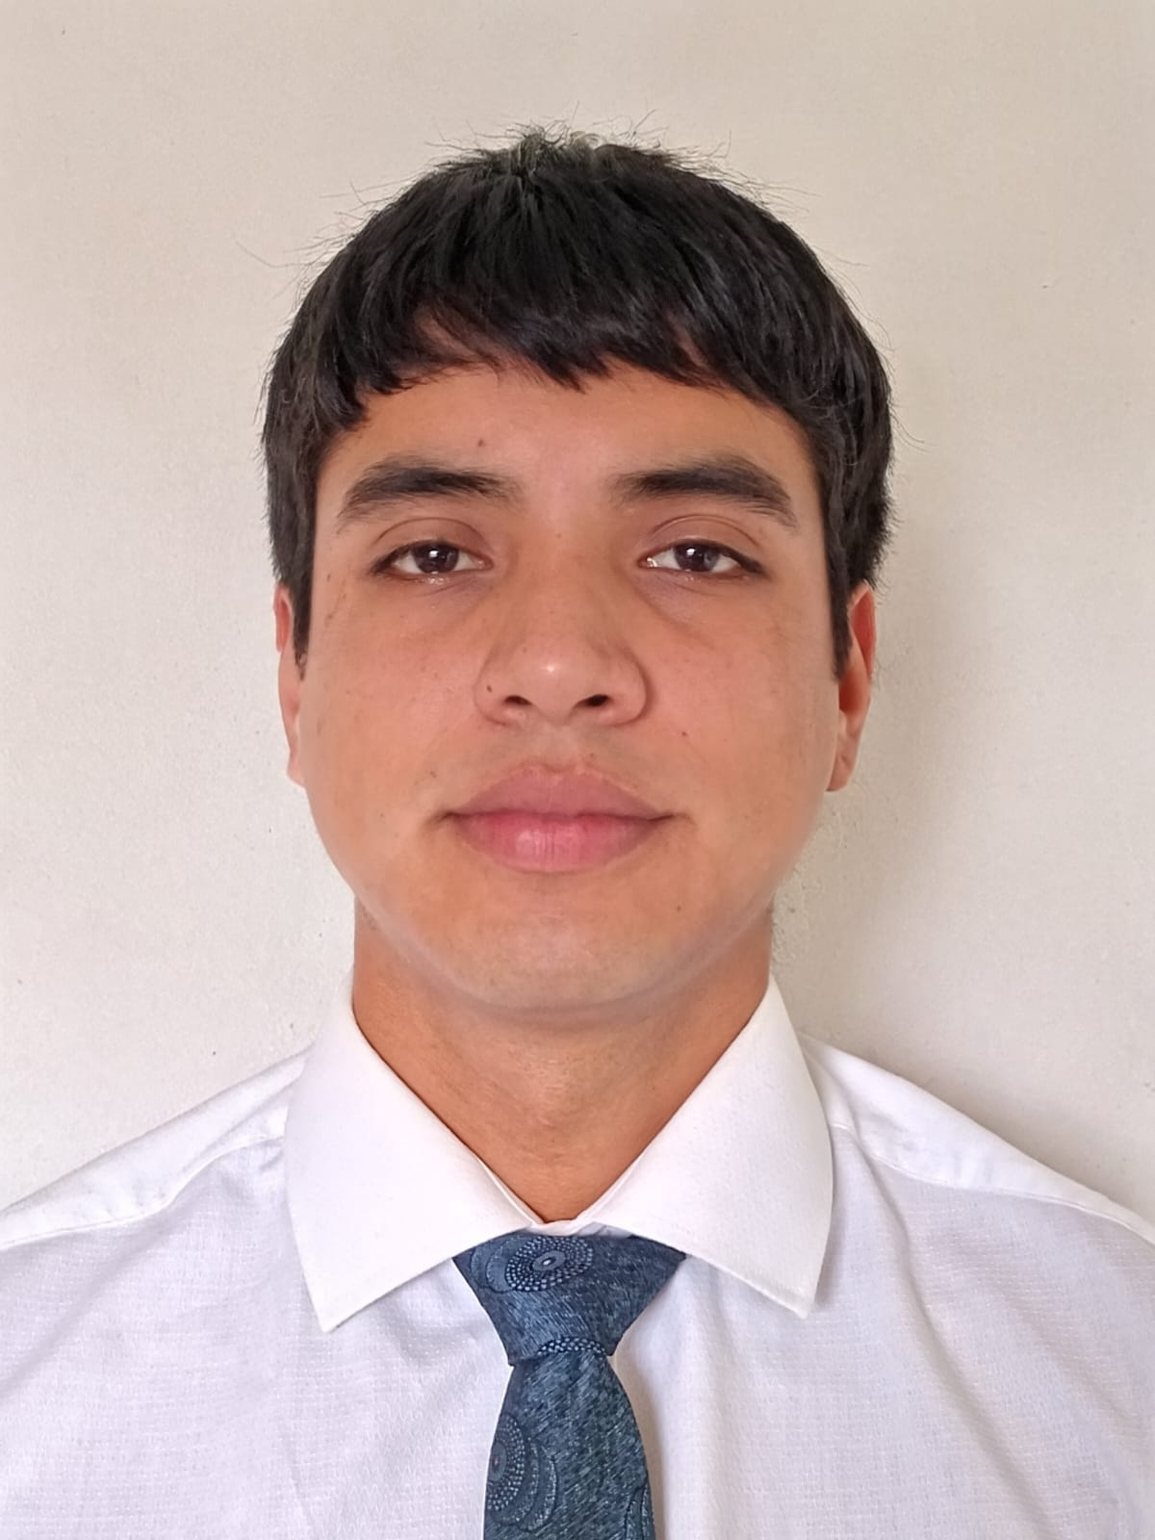
Martin Ignacio Diaz Estrada Prac. People Analytics Verisure
Amir Awad Prac. Desarrollador web frontend / backend DigiPlus
Gabriel Hernan Galvez Silva Prac. Soporte ti y desarrollador web TEXPRO-
Jose Jimenez Practicante Supply Chain
Subgerencia Supply Chain APV & Cat
Latam Airlines

Slide 5
02
Contexto Del Caso

Slide 6



¿Que Es Tropezón?
Diario de comunas de pudahuel y comunas aledañas que a operado por 18 años mostrando y apoyando a su comunidad con noticias de la zona y de interés público.
¿Qué Problemática Tiene Tropezón?
Actual proceso de recepción y publicación de noticias se genera de forma manual generando un alto retraso en el proceso de analizar noticias, prepararlas y publicarlas. Tiempo por publicación de noticia 30 - 40 minutos.
Estética Visual Poco Atractiva y poca interacción con las noticias. Estética básica sin estructura basada en importancia ni interés visual por parte de los visitantes Ningún sistema de optimización de contenido y de SEO para la página ni sistemas de Interacción con los clientes que consumen su medio. Ningún sistema de palabras claves para aumentar posicionamiento o visualización de noticias Ningún método de monetización generada gracias a la página web generando una gran carga económica para el dueño del medio de comunicación Monetización generada por las noticias publicadas en Facebook ronda los 2-14 CLP. Generando una nula ganancia para el medio
“Buscamos que tropezón sea algo más que un diario que la gente lea, queremos que sea un apoyo a la comunidad que si la señora del bazar tiene una noticia que contar que vea que somos el medio para que la cuente y que la gente se identifique”
Gabriel Riveros - Dueño diario Tropezon Frase recuperada de primera reunión presencial junto al equipo Tropezón y el equipo de trabajo.

Slide 7
Objetivo General y Específicos
03

Slide 8
Objetivos Generales
Objetivos de Específicos
Reducir los tiempos de publicación de noticias mediante la definición e implementación de procesos claros y estandarizados.
Incrementar la interacción con los usuarios integrando un espacio participativo de “Sube Tu Noticia”.
Aumentar el tráfico hacia las noticias mediante un diseño visual más atractivo y orientado a la experiencia de usuario.
Fortalecer la seguridad del portal implementando buenas prácticas en la gestión y resguardo de las contraseñas de los administradores.
Modernizar el portal web mediante la implementación de un CMS WordPress con diseño responsive basado en Elementor.
Optimizar el panel editorial para mejorar la agilidad en la creación y gestión de contenidos.
Realizar la migración histórica del contenido sin pérdida de información, asegurando continuidad operativa.
Capacitar a los usuarios del sistema para garantizar un uso eficiente del nuevo portal.
Potenciar la experiencia de los segmentos de usuarios (lectores digitales, equipo editorial y columnistas) entregando acceso inmediato, autogestión de publicaciones, SEO optimizado y una navegación más rápida y atractiva.

Slide 9
Equipo y Roles
04

Slide 10

Equipo de Trabajo
Tropezón
Martin Diaz Leader/Scrum Master/Coordinación y validación
Gabriel Riveros
Dueño del medio/principal stakeholder.
Gabriel Galvez Gestor BD/Migraciones de Datos.
Agenor Tapia
Editor/Validador de Sistema de noticias
Amir Awad
Frontend/Backend/Desarrollo Panel Administrador.
Vanesa Kammel Diseñadora Gráfica
Jose Jimenez UX/UI/Diseño FrontEnd Principal.

Slide 11
Alcance y Metodología
05

Slide 12
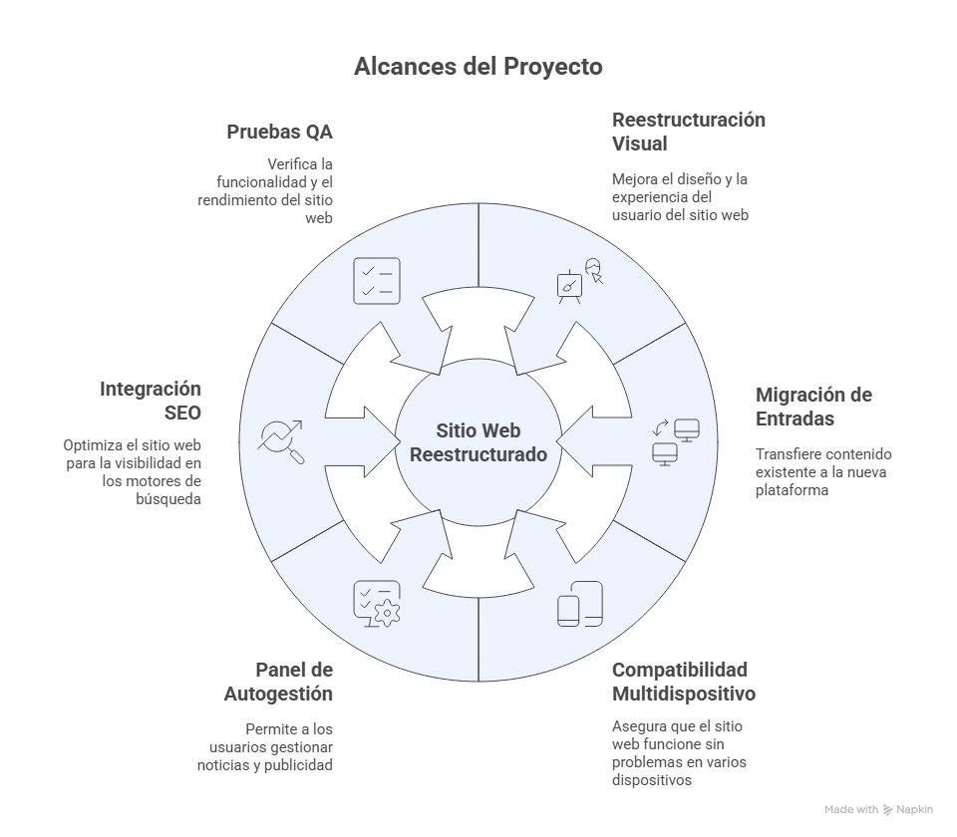
Alcances Del Proyecto

Slide 13
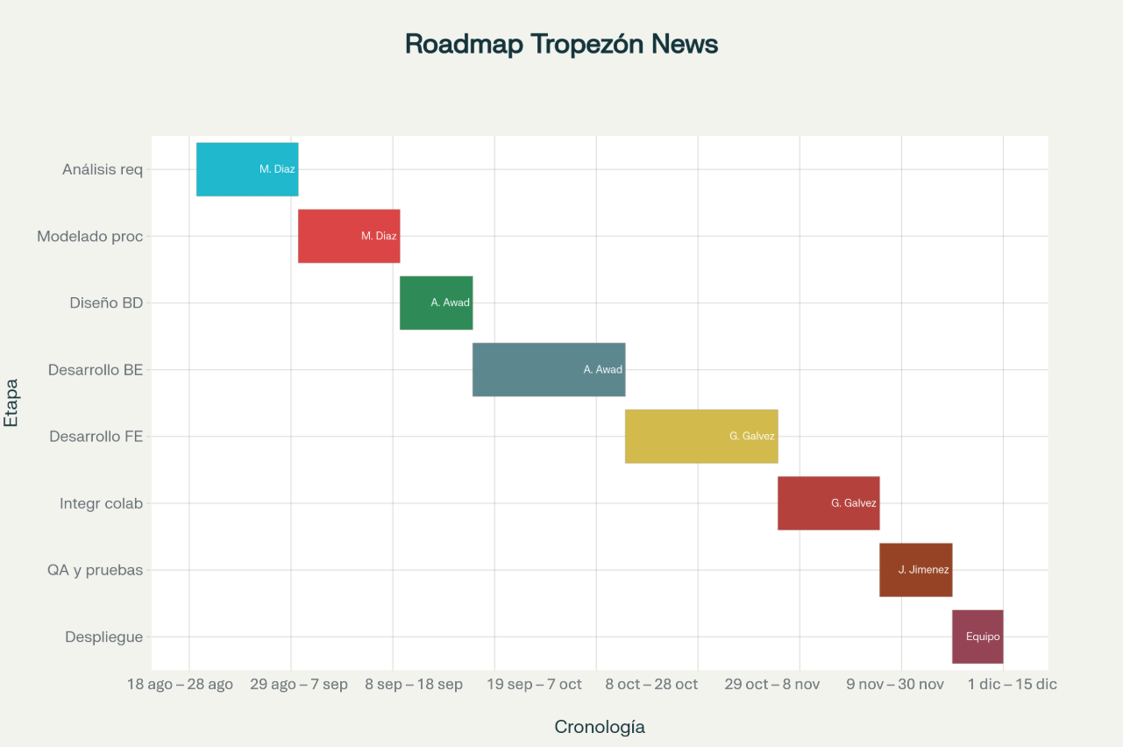
Roadmap

Slide 14
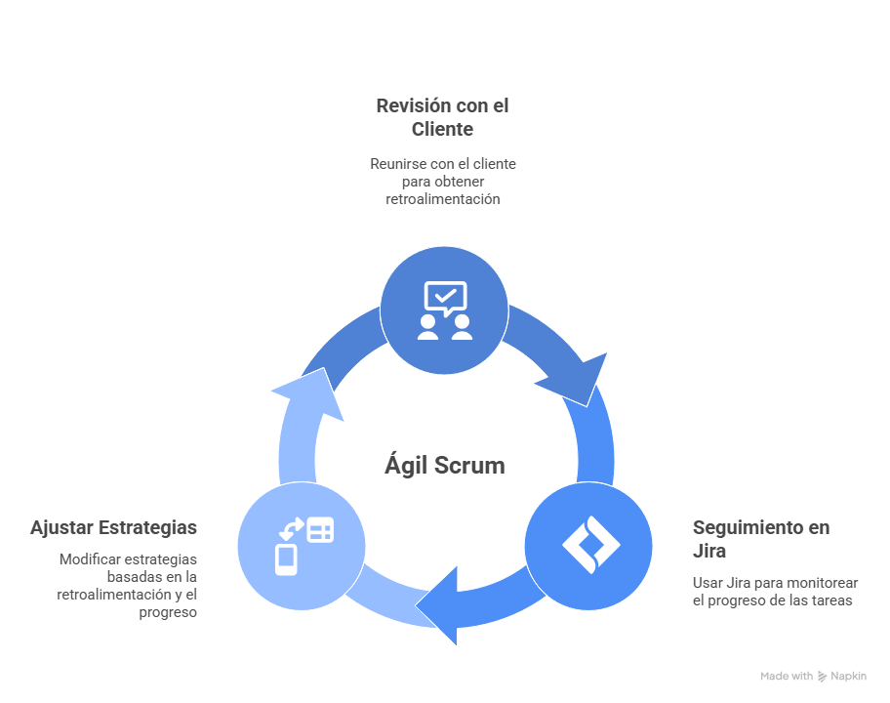
Metodología Utilizada

Slide 15
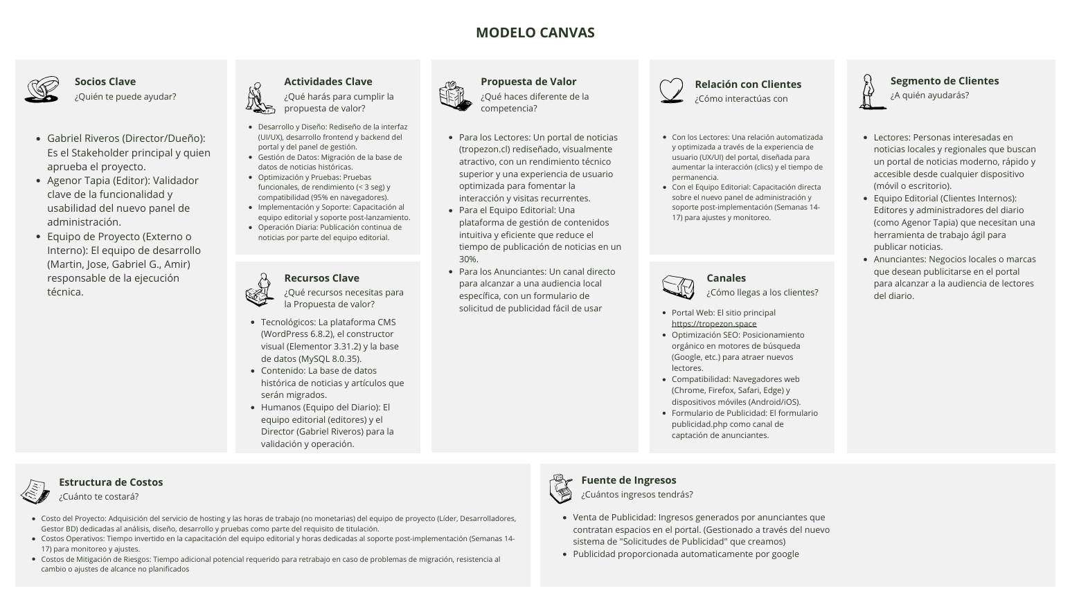
Modelo de negocios

Slide 16
Propuesta Técnica y Modelo de Datos
06

Slide 17











Tipología técnica
Se implementó una arquitectura híbrida y desacoplada: se usa WordPress para el portal público y una aplicación PHP a medida (independiente y segura) para los formularios y el panel de administración.
Sistema A: Portal Público (CMS)
Sistema B: App de Datos (A Medida)
tropezon.space
• Tecnología: WordPress + Elementor.
form.tropezon.space
• Función: Gestión de contenido público, noticias y diseño visual del diario.
• Tecnología: PHP Nativo, MySQL, Bootstrap 5.
• Función: Captura y gestión segura de datos sensibles (formularios y panel de admin).
• Base de Datos: Propia (`..._wp_2vdgb`).
• Base de Datos: Propia e independiente (`..._form_datos`).
Seguridad Mejorada
Rendimiento Superior
Mantenimiento Simple
Los datos sensibles (RUT, teléfonos) están en una base de datos **aislada**. Un ataque al WordPress público no expone la información privada del panel.
La App de formularios (PHP) es ultra-ligera. **No carga plugins** ni el motor pesado de WordPress, asegurando un envío de datos rápido y fiable.
Se pueden actualizar el CMS (WordPress) y la App (PHP) de forma **independiente**. Una actualización de plugin **nunca** "romperá" el panel de admin.

Slide 18
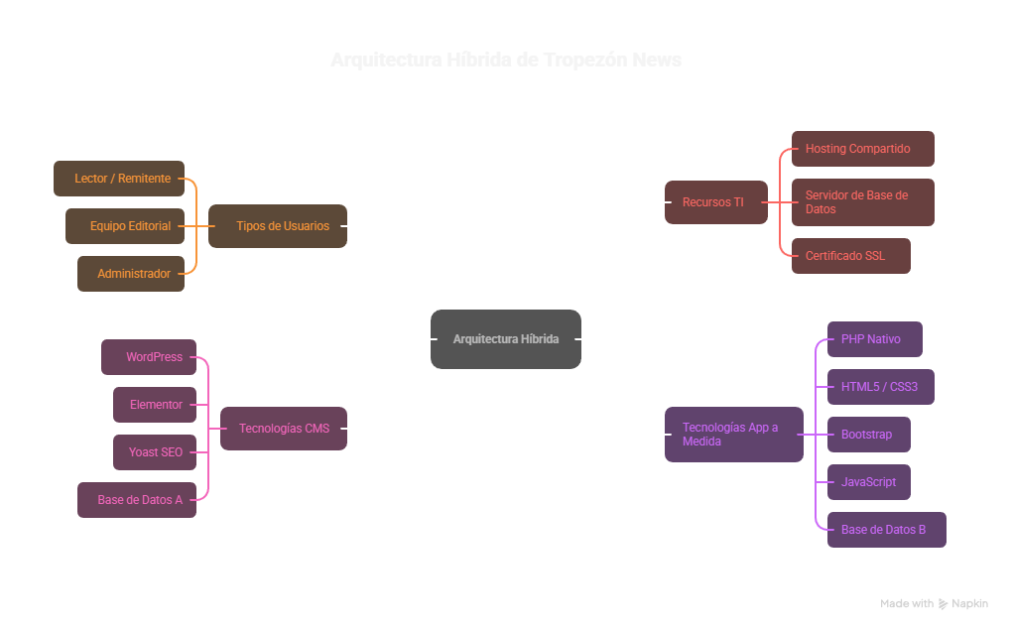
Arquitectura Híbrida de Tropezón News

Slide 19






Stack de Tecnologías y Herramientas
El Portal Principal (tropezón.space) utiliza un stack probado de WordPress 6.8.2, Elementor 3.31.2 y MySQL 8.0.35, optimizado con Yoast SEO para la gestión de contenido.
paralelamente, la App de Formularios y el Panel Admin se desarrollaron como una solución a medida con PHP Nativo, HTML5/CSS3, Bootstrap 5 y JavaScript, garantizando una interfaz segura, rápida y responsive.
Toda la gestión del proyecto se realizó con Trello y GitHub, se integró Google Analytics para la analítica y se desplegó en un Hosting Compartido con Cpanel
Portal Principal (tropezon.space)
App de Formularios (form.tropezón.space)
Gestión y Soporte (General)
Integraciones Clave
WordPress 6.8.2 Elementor 3.31.2 MySQL 8.0.35 Yoast SEO
PHP (Nativo) HTML5 / CSS3 Bootstrap 5 & Icons JavaScript (Validaciones)
GitHub Trello / Jira Google Analytics Cpanel (Hosting)
Plugins de SEO (Yoast) Google Analytics Sistemas de Seguridad y Backups

Slide 20



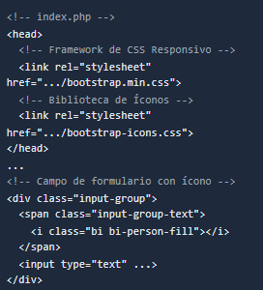
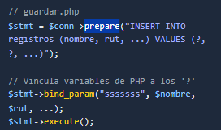
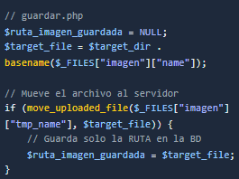
Funciones Clave de la Aplicación (PHP)
Seguridad (Anti-Inyección SQL)
Gestión Inteligente de Archivos
UX & Diseño Responsive
Maneja la subida de archivos (imágenes, PDF) de forma segura. El código mueve el archivo al servidor y **guarda solo la ruta de texto** en la base de datos, manteniéndola ligera.
Se utiliza **Bootstrap 5 y Bootstrap Icons** para unificar el diseño. Esto garantiza una experiencia de usuario (UX) coherente, profesional y **100% responsive**.
Protege la base de datos de ataques. Usamos Sentencias Preparadas para separar los comandos SQL de los datos del usuario, evitando código malicioso.
// guardar.php
$ruta_imagen_guardada
NULL
$target_file
$target_dir
// guardar.php
basename
$_FILES
"imagen"
"name"
$stmt
$conn
prepare
// Mueve el archivo al servidor
move_uploaded_file
$_FILES
"imagen"
// Vincula variables de PHP a los '?'
"tmp_name"
$target_file
$stmt
"sssssss"
$nomb
$rut
// Guarda solo la RUTA en la BD
$ruta_imagen_guardada
$target_file
$stmt
execute

Slide 21




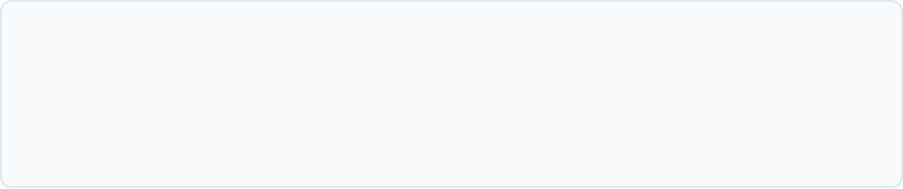

Base de datos (MySQL)
Se diseñó una base de datos MySQL centrada en la separación lógica, creando tablas independientes para Noticias (registros) y Solicitudes de Publicidad
Este enfoque es clave: simplifica la gestión de cada módulo y asegura que la aplicación pueda escalar a futuro sin complicaciones.
CAPA DE HOSTING (cPanel)
Tabla: `registros`
Tabla: `publicidad_solicitudes`
Almacena todas las noticias enviadas por los usuarios.
Gestiona las solicitudes de clientes para publicitar en el sitio.
CAPA DE DATOS (Servidor MySQL)
id (PK) INT
id (PK) INT
Base de Datos 1
Base de Datos 2
nombre VARCHAR
nombre_marca VARCHAR
zhwmxmyk_wp_2vdgb
zhwmxmyk_form_datos
rut VARCHAR
contacto_telefono VARCHAR
(Datos de WordPress)
(Datos de la App PHP)
correo VARCHAR (NULL)
contacto_email VARCHAR
noticia TEXT
duracion VARCHAR
ruta_imagen VARCHAR (NULL)
mensaje_publicitario TEXT (NULL)
ruta_evidencia VARCHAR (NULL)
ruta_foto VARCHAR (NULL)
CAPA DE APLICACIÓN (Desacoplada)
fecha_registro TIMESTAMP
fecha_solicitud TIMESTAMP
Sistema A: Portal Público
Sistema B: App de Datos
tropezon.space
form.tropezon.space
(WordPress + Elementor)
(PHP Nativo + Bootstrap)

Slide 22




Leyes Chilenas Consideradas
Datos personales (Chile) - Ley 21.719
Ciberseguridad y delitos informáticos (Chile)
Propiedad intelectual y derechos de autor (Chile)
Regula el tratamiento de datos y crea la Agencia de Protección de Datos.
Exige medidas de seguridad “desde el diseño” y transparencia.
Principios clave: licitud, finalidad, proporcionalidad y responsabilidad.
Sanciones hasta 20.000 UTM y registro nacional de sanciones.
Alineada con estándares internacionales (similar a GDPR).
Actualiza delitos informáticos según el Convenio de Budapest.
Tipifica: acceso ilícito, interceptación, ataques a sistemas/datos, falsificación y fraude informático.
Refuerza investigación, trazabilidad y preservación de evidencias.
Protege obras y software; define derechos morales y patrimoniales.
Incluye excepciones bajo la regla de tres pasos.
Normas de responsabilidad para proveedores de Internet y medidas civiles/penales.

Slide 23



ISOS Consideradas
ISO 27001 – Seguridad de la Información
ISO 9001 - Gestión de calidad
ISO/IEC - 27032 - CIBERSEGURIDAD
Estándar internacional para implementar un Sistema de Gestión de Seguridad de la Información (SGSI).
Define controles para proteger confidencialidad, integridad y disponibilidad de la información.
Base de la mayoría de las buenas prácticas actuales.
Esta norma se centra en los sistemas de gestión de calidad y ayuda a las organizaciones a mejorar su rendimiento
cumplir con las regulaciones aplicables
implementación de la ISO 9001 puede optimizar los procesos de producción de noticias, edición y publicación.
Protege obras y software; define derechos morales y patrimoniales.
Incluye excepciones bajo la regla de tres pasos.
Normas de responsabilidad para proveedores de Internet y medidas civiles/penales.

Slide 24
Diseño Frontend y QA
07

Slide 25
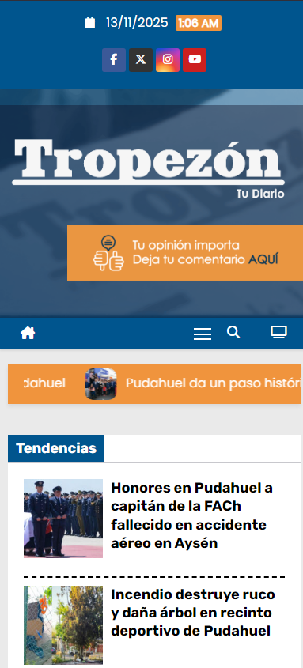
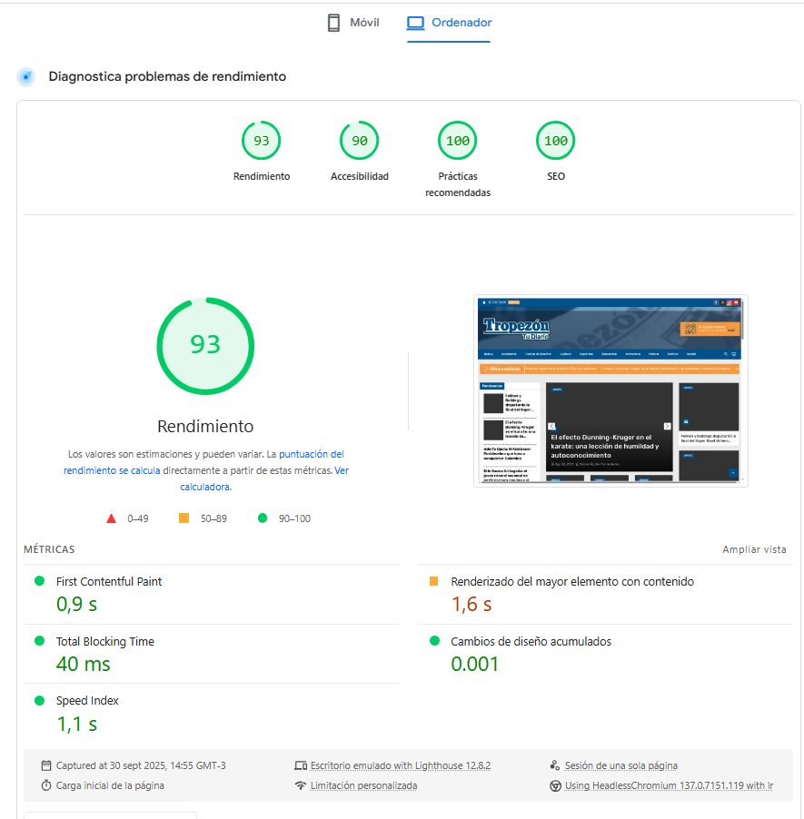
Diseño web: Interfaz responsiva, principales categorías con filtros y buscador, carga en menos de 3 segundos, validada en dispositivos y navegadores. Mockups en Figma, estilos con Canva.
Pruebas QA: Checklist de compatibilidad y accesibilidad, flujo real de carga de noticias, reducción <20 minutos por publicación, 80% equipo publica autónomamente, validación Google Mobile Friendly.

Slide 26


Pruebas de Rendimiento Jmeter
📈 Fase 1: Prueba de 40 Usuarios
💹 Fase 2: Prueba de 150 Usuarios
📉 Fase 3: Prueba de 200 Usuarios
Para la segunda fase, la carga se incrementó significativamente a 150 usuarios concurrentes (Config150Usuarios.png). Aunque el sistema continuó procesando todas las solicitudes sin errores, se observó una degradación notable en el rendimiento. El tiempo de respuesta promedio aumentó a 26,898 ms (casi 27 segundos), con una mediana de 27,064 ms, según el gráfico (Grafico150Usuarios.png). Esta gráfica muestra una clara tendencia al alza en los tiempos de respuesta, lo que sugiere que el servidor comenzó a experimentar una tensión considerable para manejar el aumento de solicitudes.
La tercera y última fase llevó la prueba a 200 usuarios concurrentes. En este punto, si bien la aplicación siguió respondiendo a todas las 200 solicitudes sin fallos (como se ve en ViewResulTable200Usuarios.png), el impacto en el rendimiento fue severo. El tiempo de respuesta promedio se elevó a 37,880 ms (casi 38 segundos), y la mediana alcanzó los 39,121 ms. Los tiempos se volvieron muy erráticos, con un máximo registrado de 52,204 ms (52 segundos) y una desviación estándar que se disparó a 11,629 ms (Grafico200Usuarios.png), lo que demuestra una alta inestabilidad y una experiencia de usuario muy degradada.
En la primera fase de la prueba, se simuló una carga de 40 usuarios concurrentes. El sistema manejó esta carga inicial de manera exitosa, como se observa en la tabla de resultados (ViewResultinTable40Usuarios.png), donde todas las 40 solicitudes se completaron sin errores (estado "Success"). Los tiempos de respuesta fueron relativamente estables, con un tiempo promedio de 15,660 ms (aproximadamente 15.7 segundos) y una desviación estándar baja (2,007 ms). Esto indica que el servidor pudo procesar esta carga inicial sin inconvenientes funcionales.
🏁 Conclusión Final
En conclusión, el análisis de las tres fases demuestra que aunque el rendimiento se degrada progresivamente a medida que aumenta la concurrencia, el sistema es capaz de soportar funcionalmente la carga de hasta 200 usuarios concurrentes sin generar errores en las solicitudes. Sin embargo, a este nivel máximo de carga, los tiempos de respuesta son excesivamente altos e inestables, lo que indica que el sistema está operando por encima de su capacidad óptima.

Slide 27
RACI
08

Slide 28
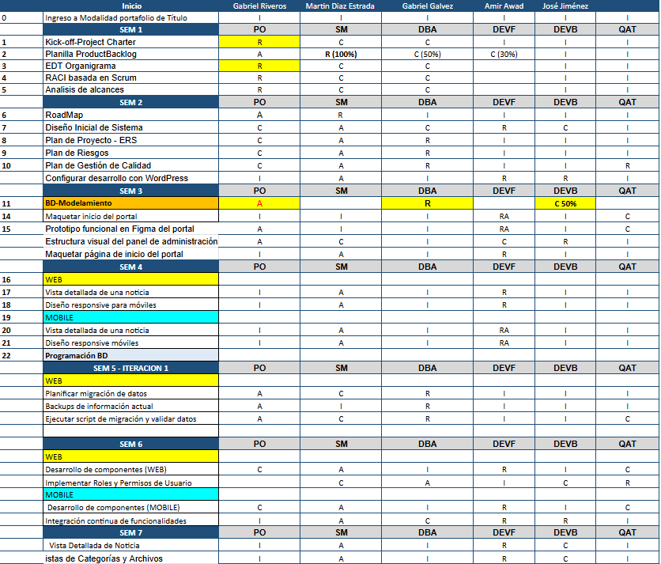
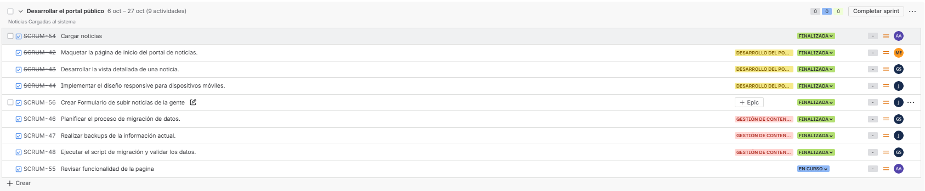
Matriz RACI: PO aprueba, SM coordina, DBA asegura integridad, los devs implementan, QA testea.
Product backlog: Listado inicial de historias y tareas priorizadas conforme necesidades editoriales, técnicas y legales.

Slide 29
Evidencias y Resultados
09

Slide 30
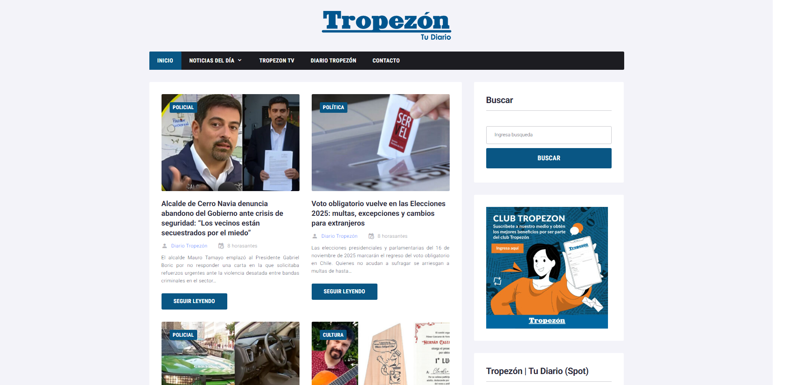


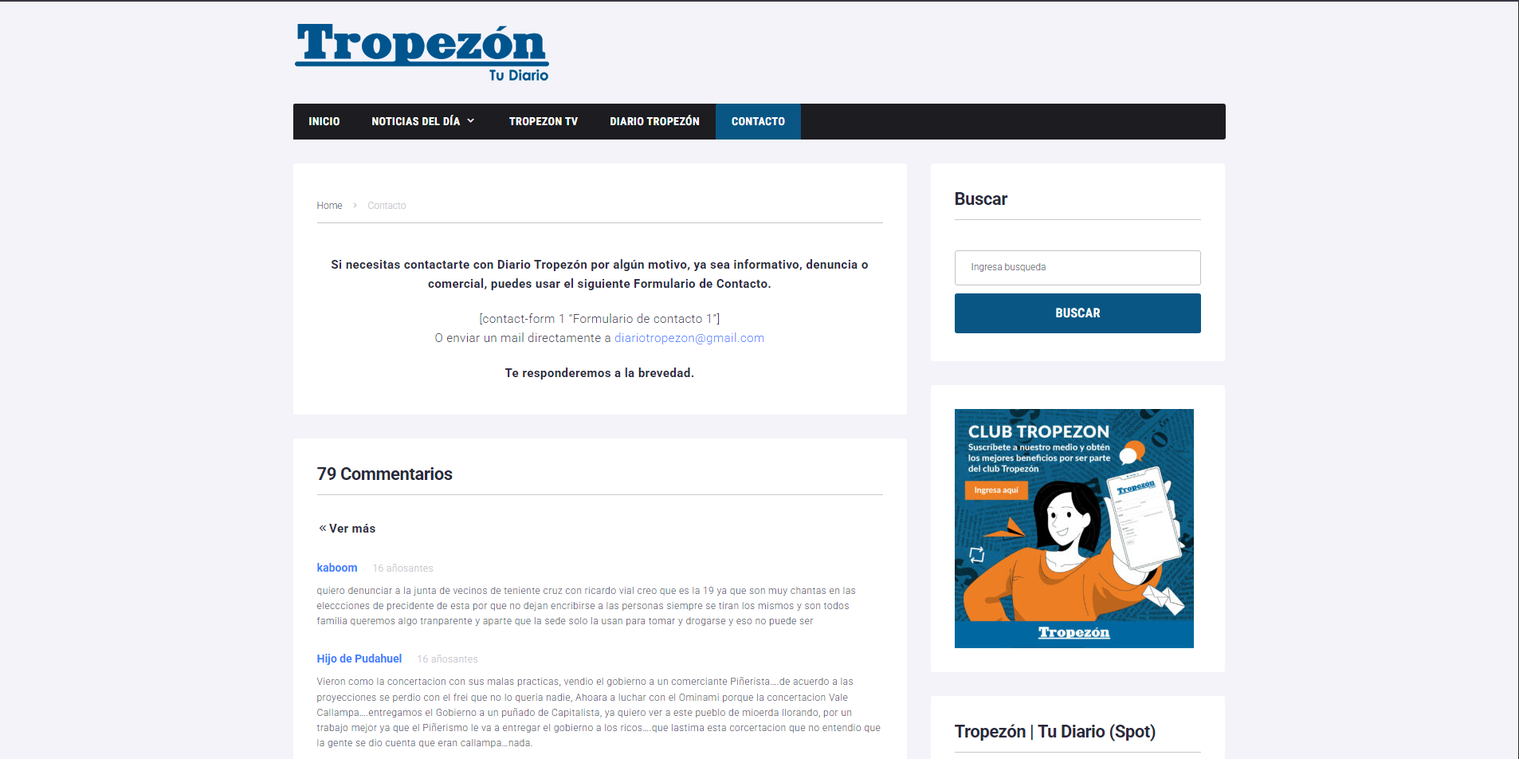
ANTES
Página inicial versión escritorio
Contacto con Tropezón
Página inicial versión Móvil
Vista Noticia a detalle

Slide 31
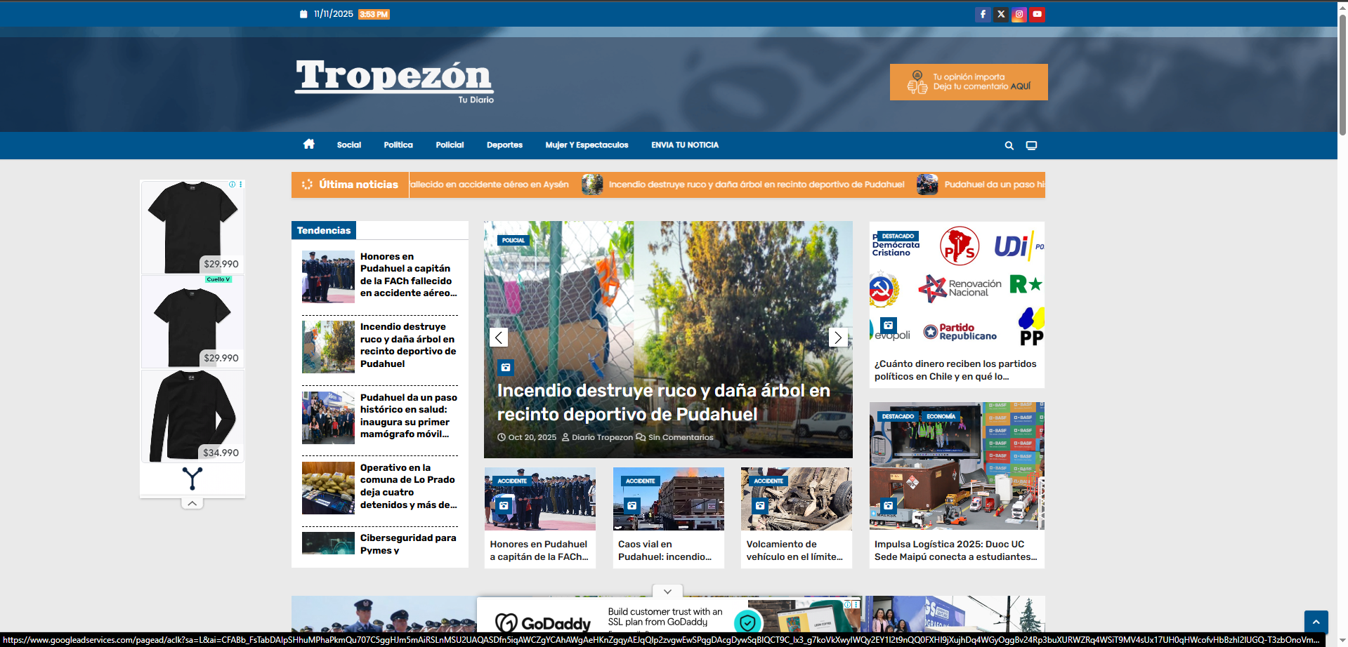
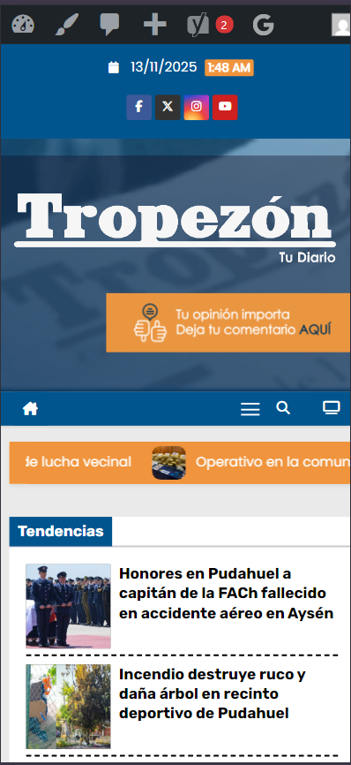
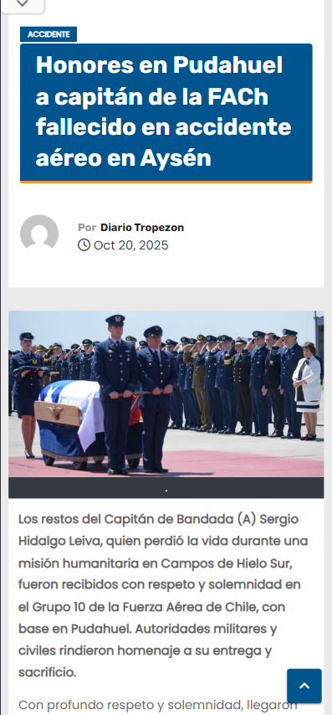
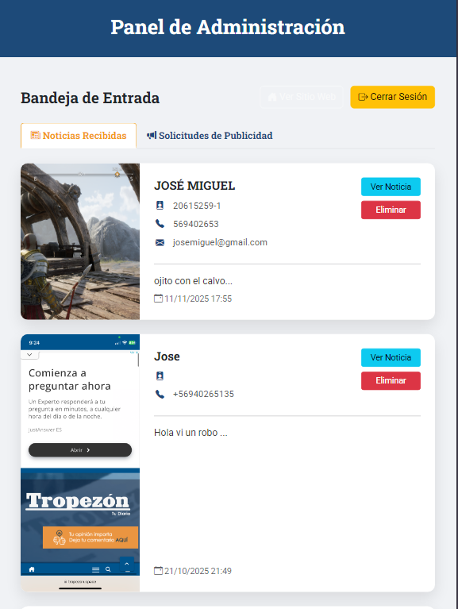
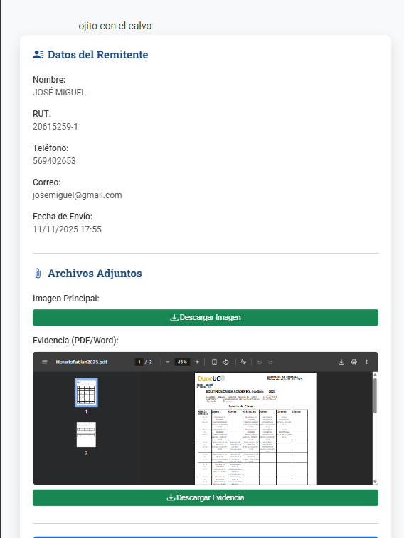
Panel editorial operativo: Uso real por editores con reducción de tiempos.
https://form.tropezon.space
Portal en producción:
Tropezón News

Slide 32
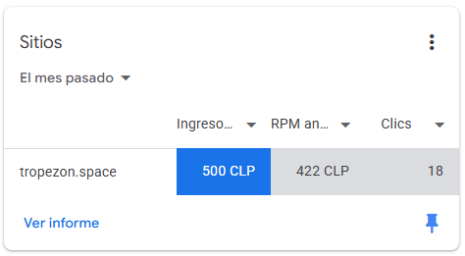
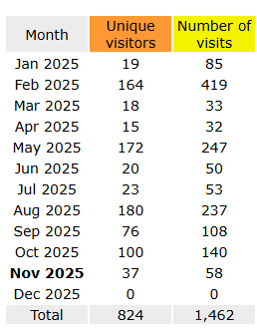
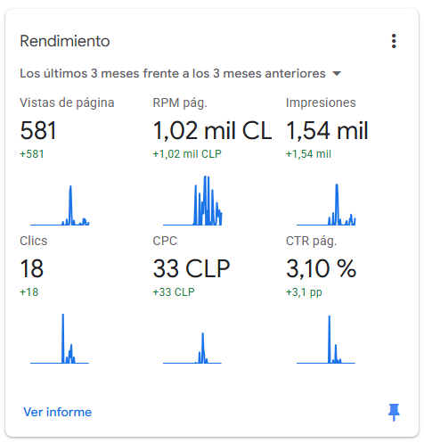
Evolución de las Métricas con la implementación
Antes
Ahora
Monetario Por noticia Publicada en redes sociales se generaban de 2-14 pesos según registros de Facebook Visitas
Monetario
Implementación de publicidad genera ganancias dependiendo las interacciones y visitas con la página. Generando a dia de hoy actualmente un aumento de 24.7% en las ganancias esperadas sin contar pagos por publicidad
Durante el periodo del 2025 se destacó la poca interaccion del publico con el medio llegando a una máxima de 180 personas que ingresan a la página
Visitas Con la implementación de la estrategia SEO orgánica y las nuevas interacciones con los usuarios, la plataforma mostró un aumento significativo en su rendimiento. En solo tres meses, la versión actualizada generó el 39,7% del total de visitas que la versión anterior obtenía en un año completo, utilizando apenas el 27% del tiempo. Esto representa una mejora del 45,7% en la tasa mensual de visitas respecto a la versión inicial.

Slide 33
Propuesta Técnica
10

Slide 34
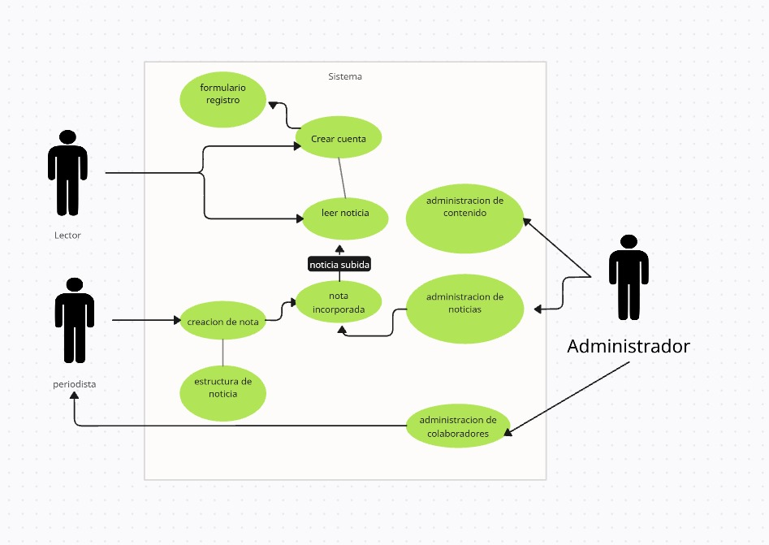
Diagrama de Caso de uso General

Slide 35
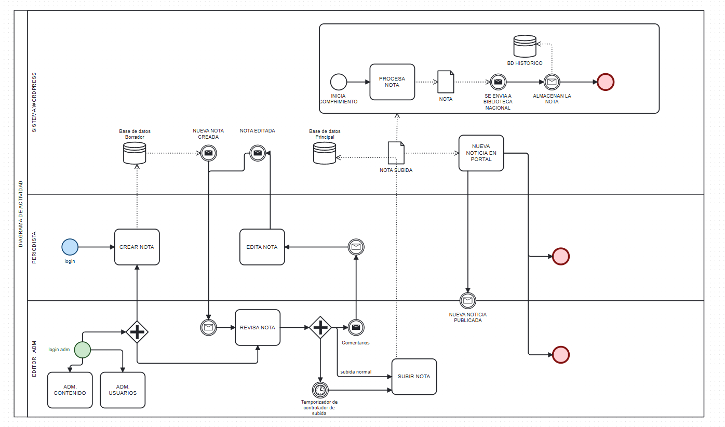
Diagrama To-Do

Slide 36
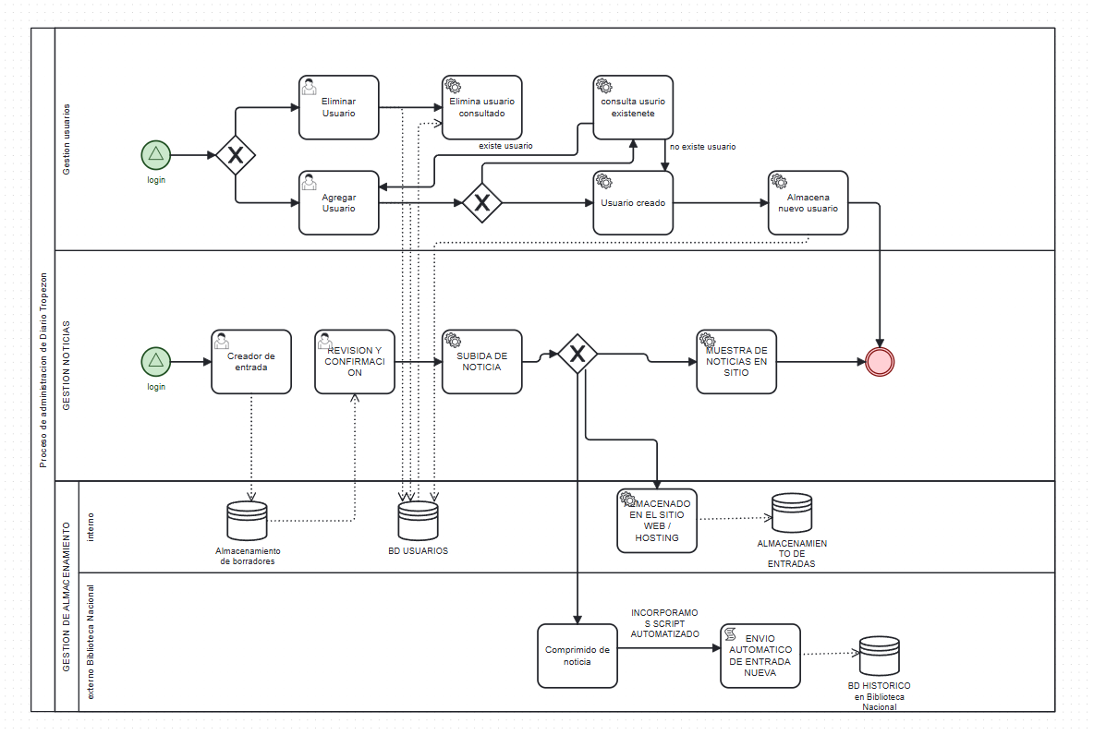
Diagrama BPMN Proceso Mejorado

Slide 37
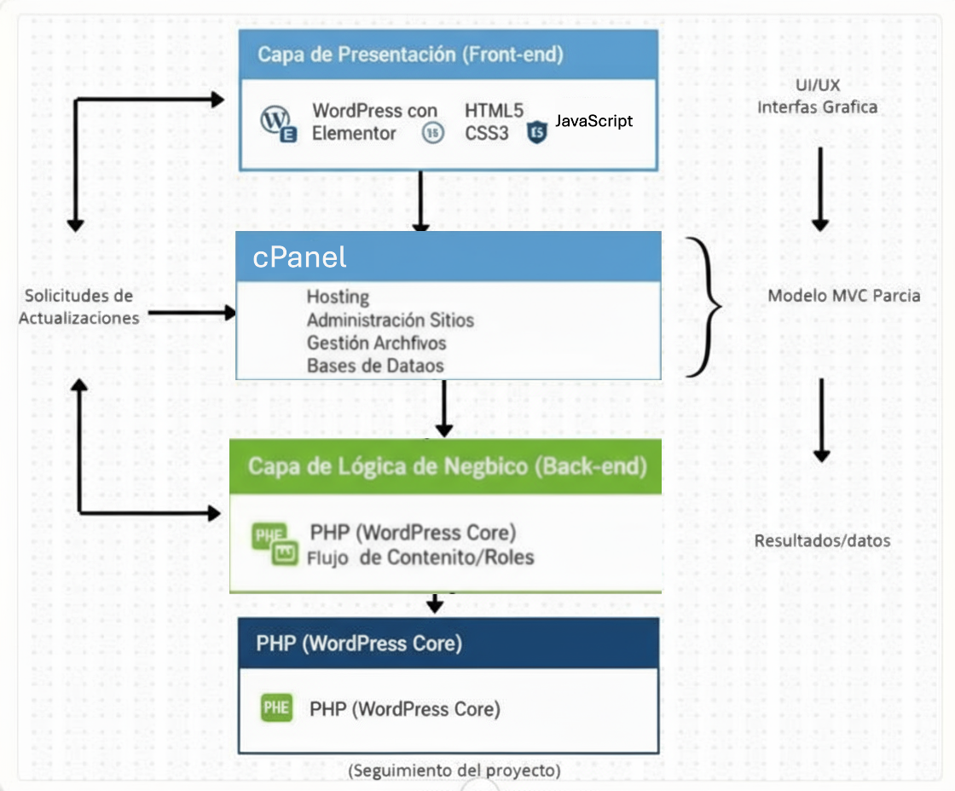
Tecnologías y Modelo por Capas o MVC

Slide 38
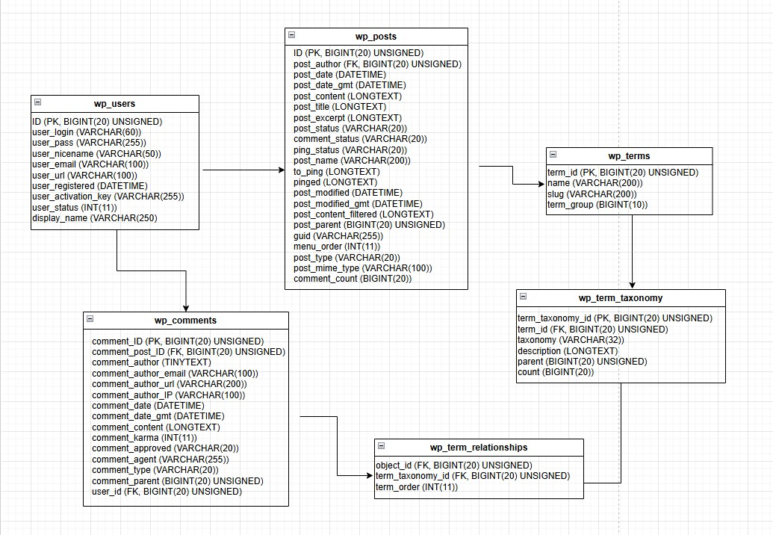
Diagrama BD MER

Slide 39
Retrospectiva y Proyecciones
11

Slide 40


Perfil Profesional y Modalidad
Dificultades y Soluciones
La modalidad **Capstone** nos impulsó a aplicar la ingeniería en una **solución real y desacoplada**, en lugar de una solución teórica o un simple plugin.
Dificultad: Validar datos complejos como el RUT. Solución: Implementación de **validación dual**: JavaScript (para UX) y PHP (para seguridad).
Nuestro perfil técnico permitió proponer una **Arquitectura Híbrida** (WordPress + PHP Nativo), priorizando la seguridad y el rendimiento.
Dificultad: Proteger la base de datos de ataques. Solución: Uso de **Sentencias Preparadas** para prevenir Inyección SQL en todos los formularios.
El objetivo fue crear un **activo de software a medida** (la App de PHP), demostrando competencias en desarrollo full-stack.
Dificultad: Integrar dos sistemas (WordPress y PHP) de forma fluida. Solución: Creación de un **Panel de Admin unificado** con un sistema de **Sesiones (Login)**.
Notes:
La modalidad Capstone nos impulsó a aplicar nuestro perfil full-stack en una solución de ingeniería real, proponiendo una arquitectura híbrida (WordPress + PHP Nativo) para priorizar la seguridad y el rendimiento. Superamos desafíos técnicos clave, como la validación dual del RUT (JS/PHP) y la protección contra Inyección SQL (Sentencias Preparadas). Este proyecto nos consolidó como desarrolladores full-stack, dándonos una madurez real sobre las ventajas de los sistemas desacoplados y la importancia de la UX/UI y la seguridad (SSL) como un estándar profesional. Para finalizar, solo resta forzar el HTTPS, iniciar el soporte post-implementación y entregar la documentación final.

Slide 41
Cierre

